Slide 1
Porções e Petiscos BRASIL FOOD
Ashley Rodriguês Tavares Silva

Slide 2
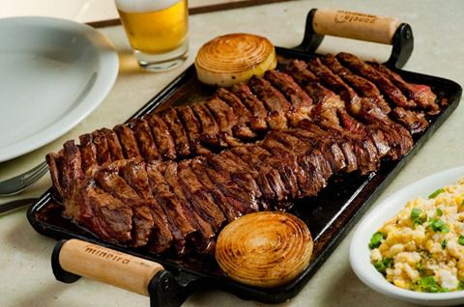
CARNES
Picanha no réchaud (500g) R$ 159,00
Filé Mignon (500g) R$ 155,00
Molho madeira ou catupiry
Carne seca (500g) R$ 104,00
Chapa Mista R$ 149,00
Chapa mista II R$ 149,00
Chapa Mista III R$ 149,00
Panceta R$ 85,00

Slide 3

FRANGO
Frango a Passarinho R$ 88,00
Isca de Frango Empanada R$ 80,00
Isca de Frango Acebolada R$85,00
Isca de Frango R$102,00
Boneless R$99,00

Slide 4
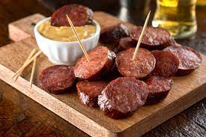
LINGUIÇAS
Calabresa Acebolada (500g) R$ 85,00
Calabresa Acebolada II R$ 85,00
Linguiça Toscana (500g) R$ 72,00
Linguiça Toscana II R$ 80,00

Slide 5

PORÇÕES
Batata Frita Simples R$46,00
Batata Frita Temperada R$50,00
Batata Frita com cheddar
ou Queijo e Bacon R$64,00
Polenta Frita com Calabresa
ralada e queijo R$60,00
Polenta R$54,00
Mandioca Frita R$54,00

Slide 6

PASTEIS
Queijo R$ 52,00
Carne R$ 52,00
Misto R$ 52,00
Pastel Vegano R$ 55,00

Slide 7
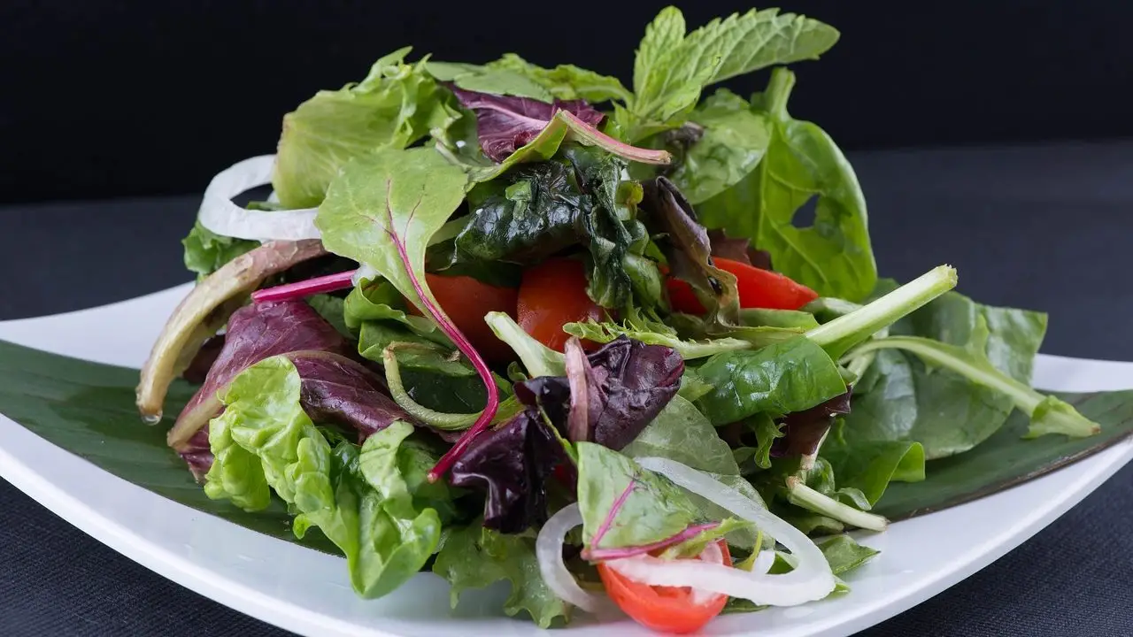
Frios / Salada /Bolinhos
Provolone a Milanesa
Frios- queijos
Salada Caesar
Bolinho de Arroz com Calabresa
Bolinho de Arroz com Queijo
Bolinho de Costela
Bolinho de Costela com Queijo
Bolinho de Carne
Bruschetta Tradicional
R$ 77,00
R$ 70,00
R$ 58,00
R$ 46,00
R$ 46,00
R$ 52,00
R$ 58,00
R$ 48,00
R$ 40,00

